Slide 1
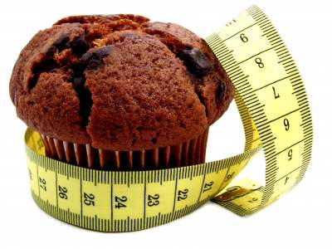
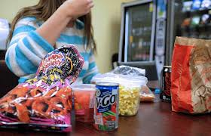

La boulimie
Marie Stauth
Maxime Aubert

Slide 2
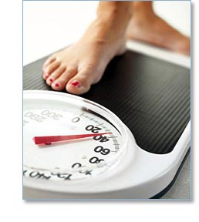
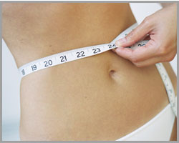
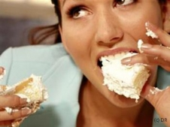
Sommaire
L'introduction,
Définition de la boulimie,
Les sortes de boulimie,
Les symptômes et le traitement,
La conclusion.

Slide 3
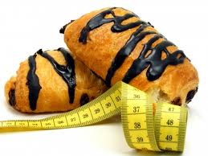
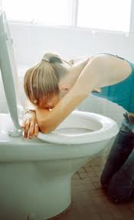
L'introduction
Dans cet exposé nous allons vous présenter et vous expliquer les différentes sortes de boulimie, les causes et ses traitements.

Slide 4
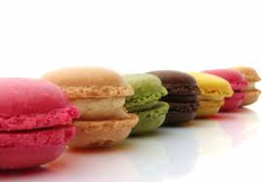
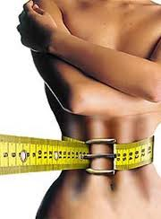
Définition de la boulimie
La boulimie c'est une envie irrésistible de manger, accompagnant certains troubles psychologique ou mentaux.

Slide 5
Les sortes de boulimie
La boulimie peut se présenter sous une forme bénigne* ou grave. La personne atteinte d’une hyperalgie* ne ressent aucune honte et ne se soucie de sa prise de poids ou de son apparence. Cette forme particulière ne nécessite aucun soin.
La forme grave se caractérisant par des vomissements fréquents. Un traitement psychologique est indispensable dans les deux cas.
Bénigne : qui n’est pas mortel.
Hyperalgie : Sensation douloureuse anormalement élevé a la suite d’une simulation douloureuse.

Slide 6
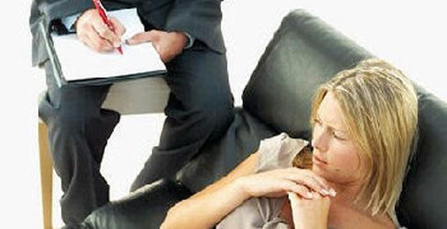
Symptômes et traitement de la boulimie
Traitement :
IL y a deux traitement. Le premier s'appuie sur la volonté de la personne à qui l'on demande lutter contre ses pulsions et ses vomissements.
Le deuxième, ne traite pas le symptôme de la boulimie mais la personne elle même. Quand les troubles de personnalité de la personne sont traités, obsessions sur la nourriture, boulimies et vomissements disparaissent définitivement.

Slide 7
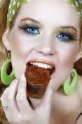
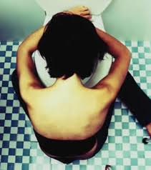
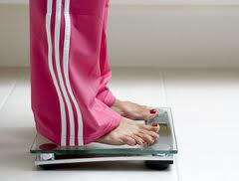
Les symptômes :
-Perte de contrôle sur l’alimentation: Ce trouble alimentaire est lié à une perte de contrôle de l’esprit sur le corps
-Périodes de suralimentation durant lesquelles la personne va manger jusqu'à atteindre le point de l'inconfort ou de la douleur.
-Vomissements provoqués après avoir mangé ;
-Pratique sportive intensive ;
-Isolement ;
-Sautes d’humeur, irritabilité, tristesse, culpabilité, honte ;
-Préoccupations anormales portant sur la forme du corps et le poids aboutissant à une vision déformée négative de l'image du corps.
-Préoccupations importantes sur le poids et la silhouette.

Slide 8
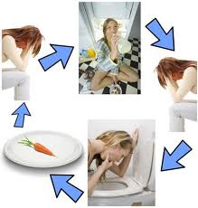
Conclusion
Pertes de contrôle sur l'alimentation
Schéma :
Dépression
Dépression
Ne plus manger/ou peu manger et
redéprimer
Se faire vomir

Slide 9
Bibliographie
http://www.passeportsante.net/fr/Maux/Problemes/Fiche.aspx?doc=boulimie_pm

